Slide 1

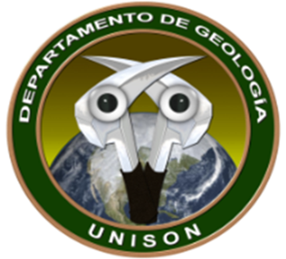

Universidad de Sonora
Departamento de Geología
MC. Grisel A. Gutiérrez Anguamea grisel@correo.geologia.uson.mx
y
Erosión
Morfología
El estudio de las formas de la superficie terrestre y su desarrollo

Slide 2
La meteorización, erosión y transporte forman la superficie terrestre como la conocemos.
Por los procesos geomórficos (4) se forman altos topográficos positivos, depresiones o bajos topográficos negativos y planicies (cerros, valles o llanuras).
Endógenos, exógenos,
organismos vivos y alien
Principalmente los sectores más altas sufren más erosión y/o transporte en comparación de las regiones cercanas del nivel del mar.

Slide 3
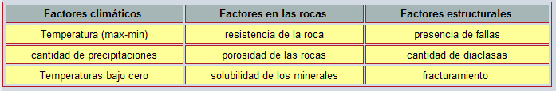
nota
Condiciones climáticas
Tipo de roca
Desgaste estructural o tectónico
Factores importantes
para el modelado
del paisaje
Qué información se pasa por alto
Magmatismo y puntos incapaces de contener la energía bajo la corteza terrestre
Cambio en el uso del suelo
Impacto de meteoros

Slide 4
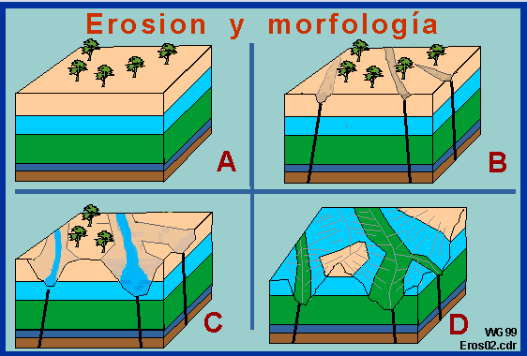
Ejemplo
Formación
del Relieve
A) Sector con estratos horizontales no erosionada.
B) Comienzo de la erosión y del transporte en sectores más blandas (en este caso fallas o fracturas)
C) Erosión avanzada: los valles son más profundo, abajo afloran las capas más antiguas (capa azul)
D) Erosión muy avanzada: de la capa superior se quedan solamente restos arriba de las montañas, los valles muestran una alta profundidad, abajo afloran rocas más antiguas (capa verde)

Slide 5
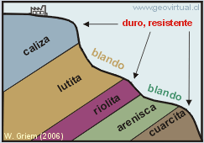
Erosión diferencial
Razón de por qué
existe morfología
y desniveles
Distintas rocas tienen una diferente manera de erosionar y una diferente resistencia contra el desgaste.
Un flanco de un cerro nunca muestra en toda las partes el mismo ángulo; pequeños cambios en la resistencia de la roca inmediatamente se traduce en un mayor o menor ángulo del talud.
La erosión diferencial
El desgaste se manifiesta más fuerte en rocas de menor resistencia. Las diferencias entre distintas litologías pueden ser muy pequeñas, pero suficiente para modelar un talud irregular

Slide 6
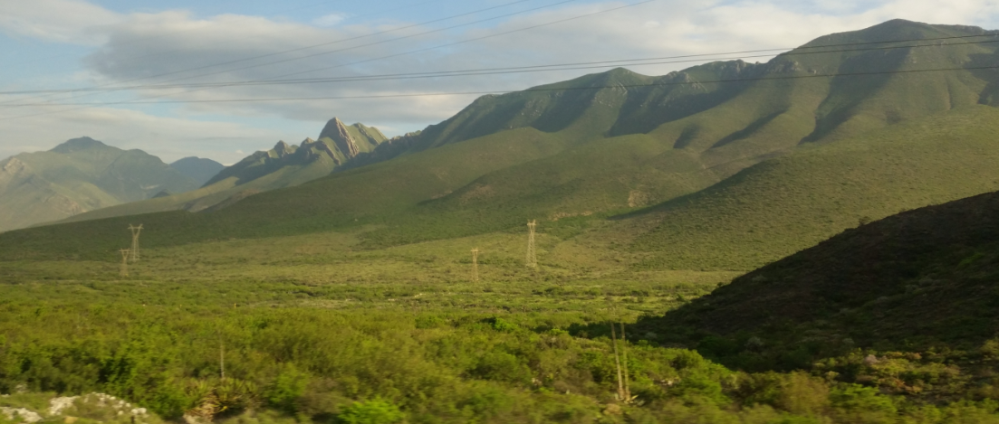
¿Qué observas?

Slide 7
y
Geomorfología
Tectónica

Slide 8
Interpretación
integral
Erosión
Transporte
Morfología
Procesos
Enfocarse
a la causa
Orogénesis
Por qué existen cerros, colinas o desniveles?
Las fuerzas tectónicas compresivas logran que la corteza se desplace hacia arriba en la búsqueda del equilibrio
Fuerzas
Tectónicas
(alzamiento tectónico)

Slide 9
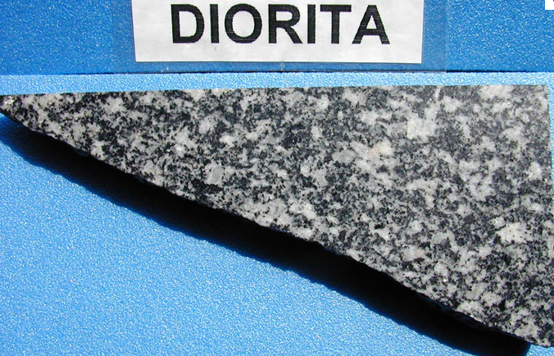
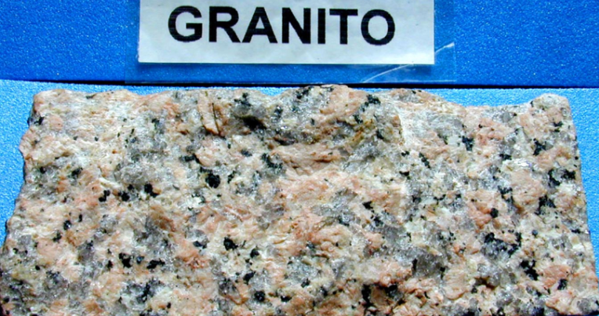
Sistema
Es la construcción de una superficie terrestre plana. Las fuerzas sedimentarias nunca van a cumplir su objetivo porque una "contrafuerza" - la tectónica no lo permite y levanta partes de la corteza terrestre
Meteorización
Erosión
Transporte
La aparición de rxs intrusivas como la diorita o el granito muestra este conjunto entre fuerzas tectónicas y fuerzas sedimentarias

Slide 10
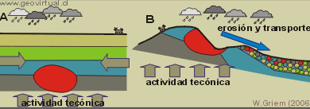
Intemperismo, erosión y transporte forman grandes depósitos clásticos
1.- La actividad tectónica provoca el alzamiento del relieve y por consiguiente, una erosión más fuerte
Eventos
2.- Paulatinamente, las rxs plutónicas se aproximan a la superficie (rojo)
3.- Los clastos provenientes de los estratos jóvenes (amarillo y verde) erosionan al primero y forman la base de los depósitos clásticos
4.- Las unidades más antiguas (rojo y gris) entran al sistema de erosión y transporte más tarde y se depositan como clasto en los estratos superiores

